Slide 1
R·一年级上册
四 11~20的认识
解决问题

Slide 2
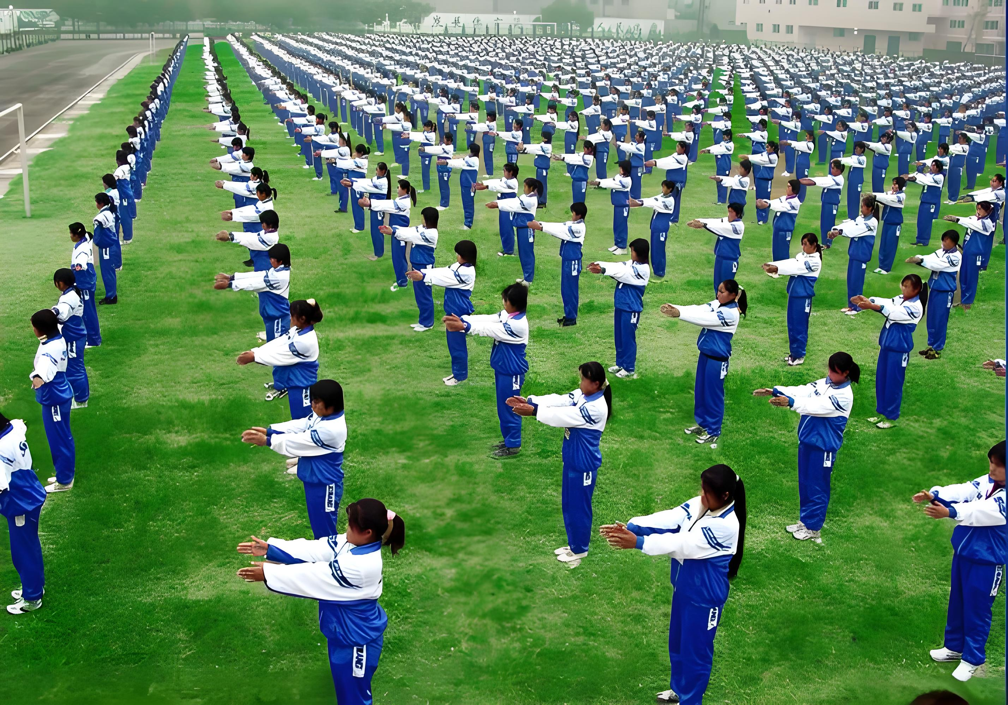
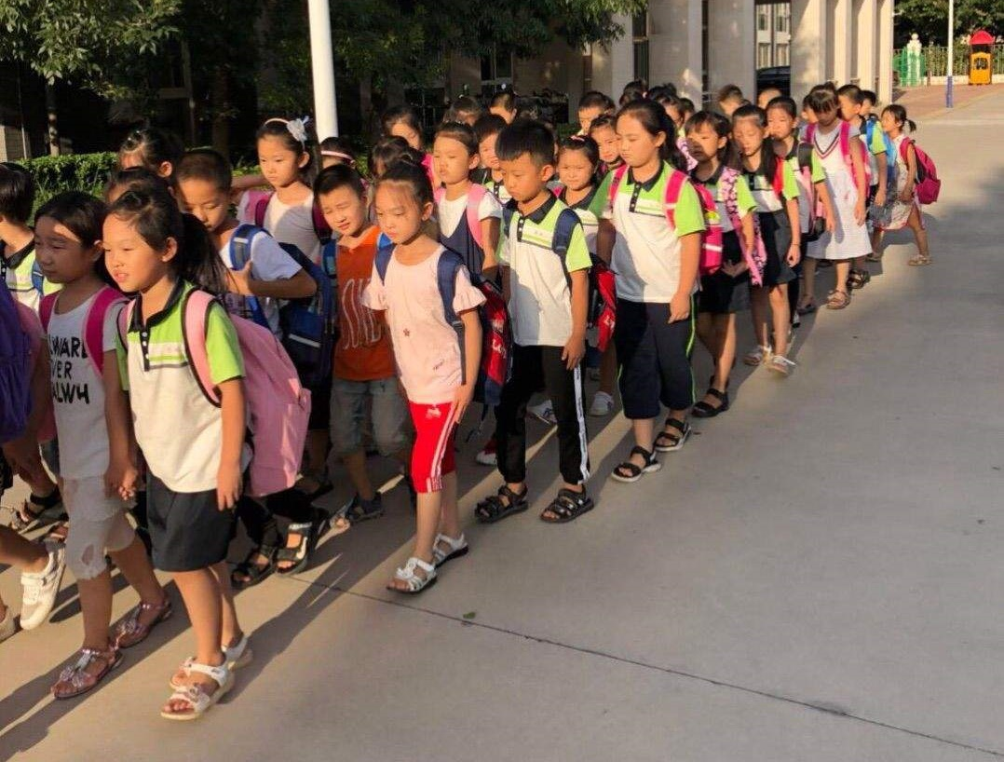
一、情境导入
同学们，平时我们在做操、放学时都要排队，在排队中也有许多的数学问题。今天我们就来研究排队中的数学问题。

Slide 3
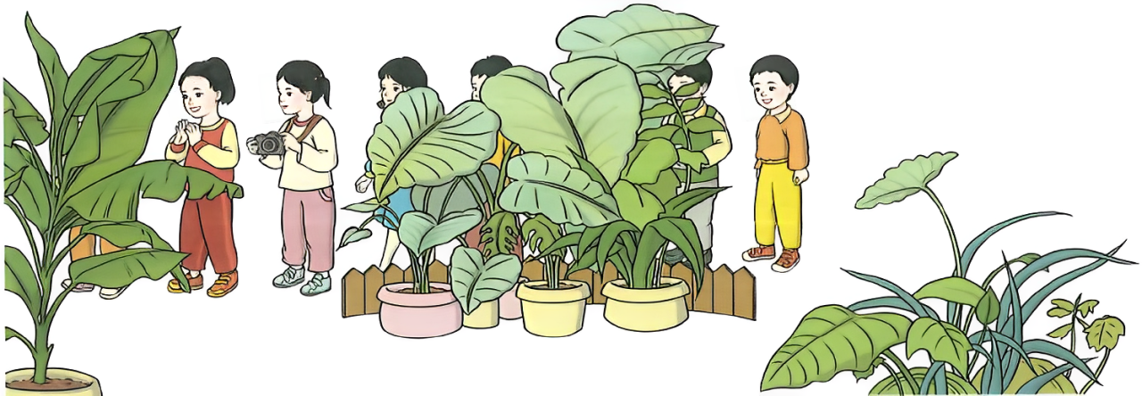
二、探索新知
我排第10。
我排第15。
小悦
小宇
从图中你能获得哪些数学信息？
根据这幅图，你可以提出什么数学问题呢？

Slide 4
我排第10。
小悦
小宇
我排第15。
“之间”是什么意思？之间的人包括小悦吗？包括小宇吗？
小悦排在第10，她前面有几人？
9人
小悦和小宇之间有几人？

Slide 5
小悦排在第10，小宇排在第15，小悦
和小宇之间有几人？
小悦和小宇之间有几人？
①写数或数数：
4人
方法一：
1 2 3 4 5 6 7 8 9 10 11 12 13 14 15
方法二：
10 11 12 13 14 15
你觉得哪种方法更好？
4人

Slide 6
小悦排在第10，小宇排在第15，小悦
和小宇之间有几人？
②画图：
第10
第15
方法一：
4人
方法二：
哪种画图
方法更好？
第10
第15
4人

Slide 7
小悦排在第10，小宇排在第15，小悦
和小宇之间有几人？
③借助直尺：
4人
④列式：
15 – 10 – 1
= 4（人）
为什么要减10？减1又是什么意思？

Slide 8
回顾解决问题的过程，你是用什么方法来解决问题的？
1. 审题：明确相关条件和要解决的问题。
2. 解题：
②画图的方法。
3. 检查。
①数数的方法。

Slide 9
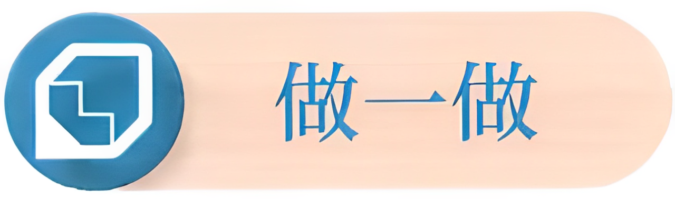
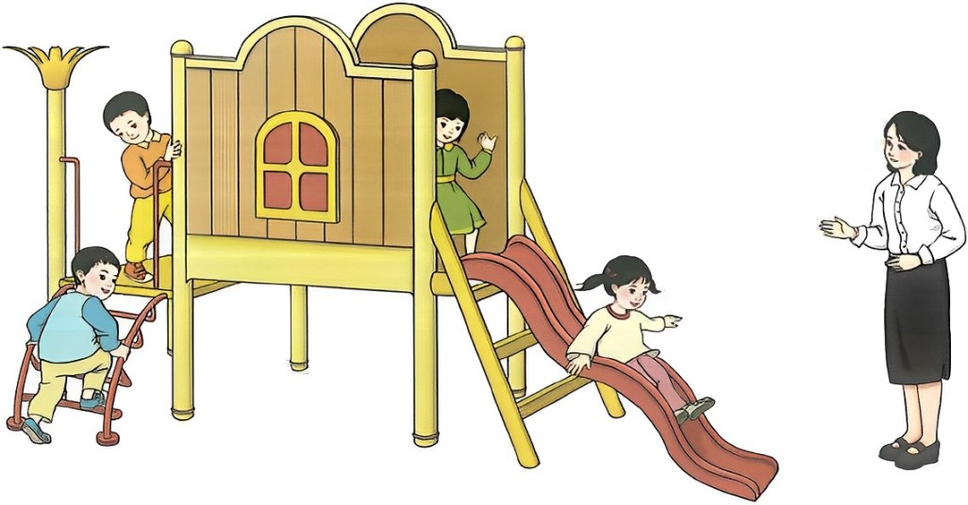
三、巩固练习
【教材P83“做一做”】
玲玲
我排第4，该我滑了。
我排第8。
东东
东东和玲玲之间有几人？
3人

Slide 10

四、课堂小结
通过本节课的学习，你们有哪些收获呢？

Slide 11



布置作业
完成本课时相关练习。

